Slide 1

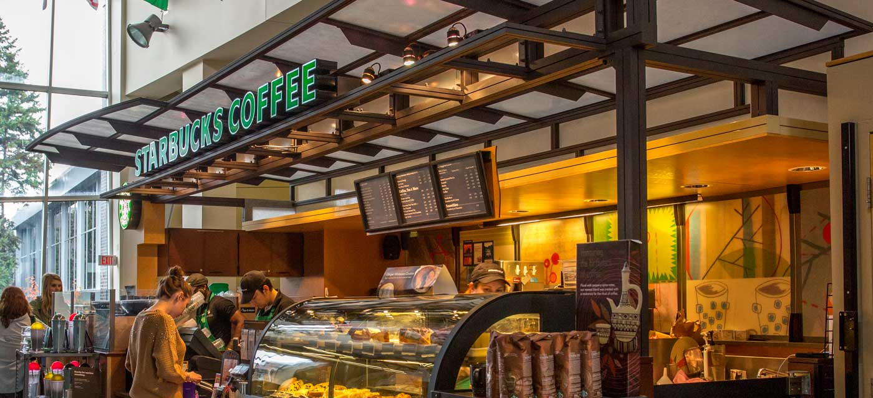
Starbucks Application
(Customer and Manager Mode)
이윤성, 이현우, 위세라, 김은선
2021.06.21~06.28

Slide 2

ABOUT Our Project
일상 생활에서 많이 쓰이는 카페 어플리케이션 중 스타벅스를 모티브로 했습니다.
자바와 데이터베이스를 이용하여 앱을 구현하려 노력하였습니다.
앱은 고객 모드와 관리자 모드로 구성하였습니다.

Slide 3
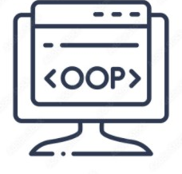

ABOUT Our Project
- OOP(Object Oriented Programming) and JDBC
다형성
캡슐화
CRUD 구현
상속, 추상화

Slide 4


ABOUT Our Project
-역할 분담
이현우
-- 회원 관리
(회원 조회, 회원 정보 수정 , 회원 탈퇴)
-- 메뉴 관리
(메뉴 조회, 수정, 삭제, 추가)
-- 로그인, 회원가입
위세라
-- 주문하기
-- 판매 관리
(전체 조회, 당일 총 판매액, 메뉴당 판매액 조회)
-- 포인트 관리
( 포인트 확인, 적립, 사용)
CUSTOMER
MANAGER
이윤성
-- 관리자 모드 페이지
김은선
-- 판매 관리(인기상품 조회)
-- 관리자 설정
( 점포 확인, 관리자 정보 수정)

Slide 5

0. Content
01.시연영상,플로우 차트, ERD, 유스 케이스
02. 클래스 상세 설명
03. 리팩토링
04. 개선할 점과 느낀점

Slide 6

01 Flow Chart
Use Case Diagram
ERD

Slide 7
시연영상
https://youtu.be/PFWZnNR6zek
Notes:
이현우

Slide 8
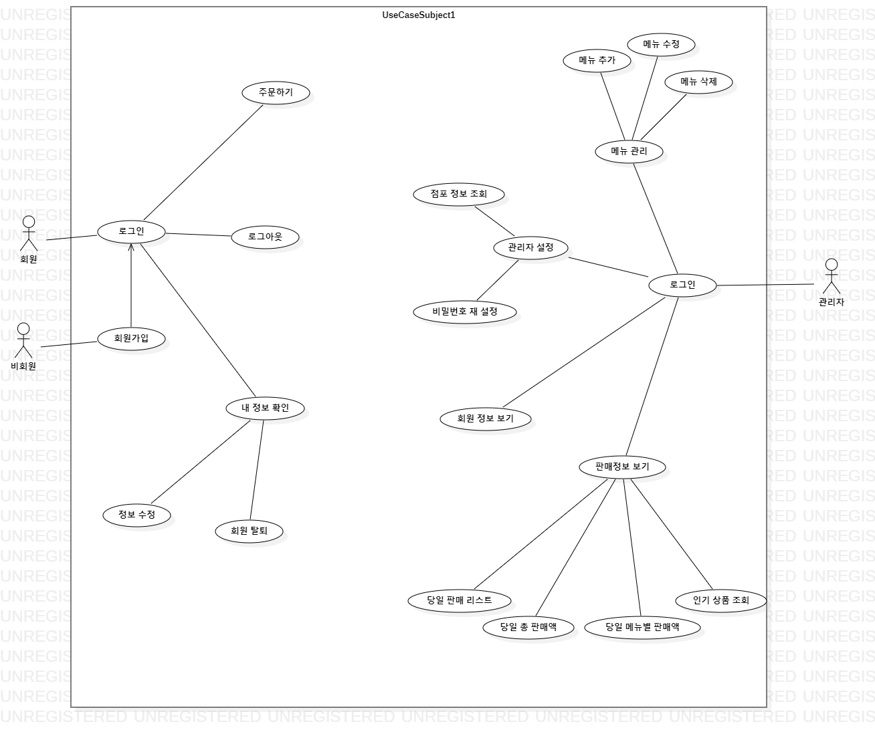
초반 유스케이스 다이어그램
회원
관리자
비회원
Notes:
이윤성

Slide 9
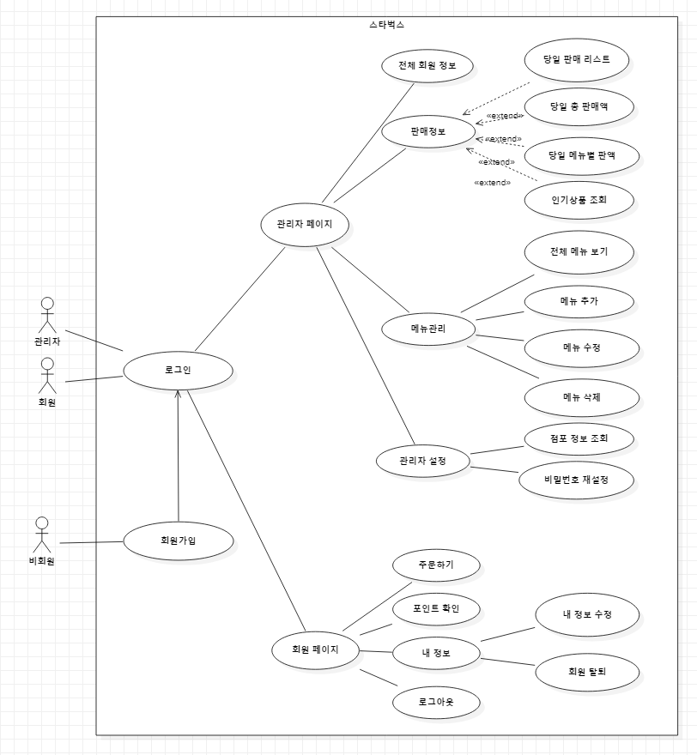
후반 유스케이스 다이어그램
Notes:
이현우

Slide 10
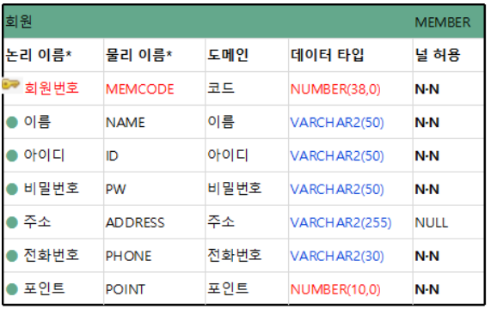
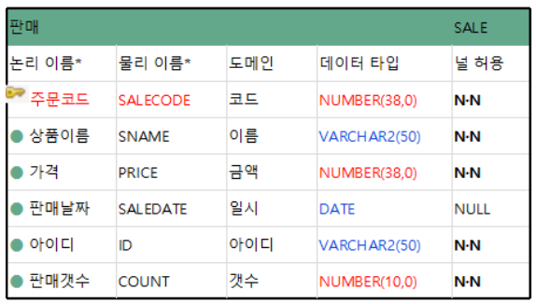
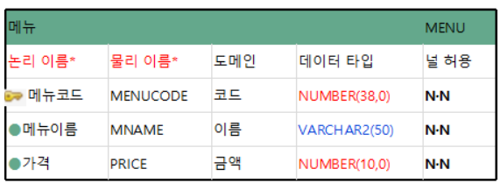
ERD
Notes:
김은선

Slide 11
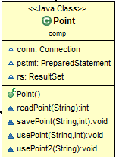
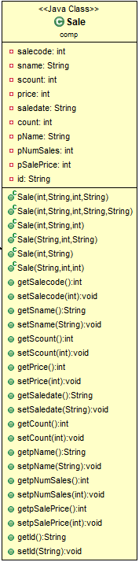
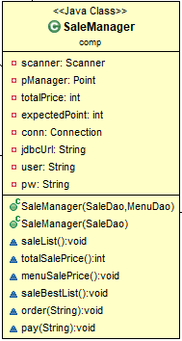
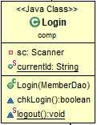
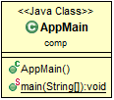
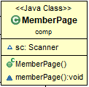
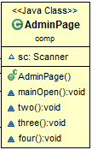
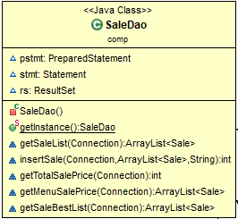
클래스 다이어그램
Notes:
이현우

Slide 12
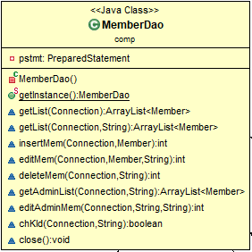
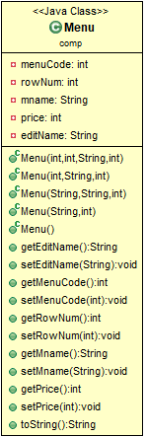
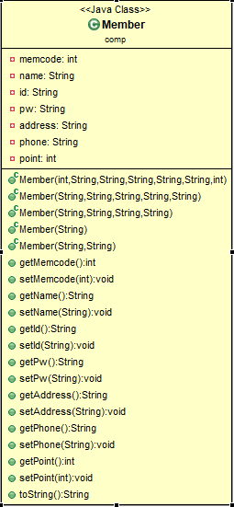
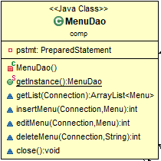
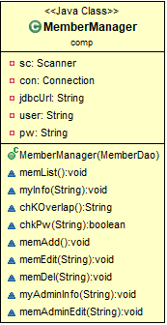
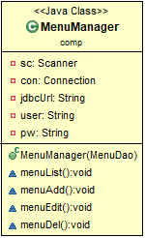
클래스 다이어그램
Notes:
이현우

Slide 13

플로우 차트
Flow Chart
어플 시작 화면
1. 회원가입
아이디 중복 체크
2. 로그인
아이디, 비밀번호
일치 체크
아이디 중복 o
→ 다시 [1.회원가입]
아이디 중복 x
회원가입 성공
로그인 실패
→ 다시 [2.로그인]
시도 횟수 제한 3회
회원 로그인
성공
회원 메뉴
화면으로 전환
관리자 로그인
성공
관리자 모드
화면으로 전환
Notes:
김은선

Slide 14
플로우 차트
Flow Chart
회원 메뉴 화면
1. 주문하기
2. 포인트 확인
3. 내 정보
4. 로그아웃
어플 시작
화면으로 전환
가입 정보 &
포인트 현황 확인
메뉴 주문 입력
주문 종료
주문 내역 확인
포인트 사용
여부 결정
정보 수정
회원 탈퇴
이전 화면
포인트 사용
포인트 사용
안함
최종 결제
내역 확인
Notes:
김은선

Slide 15
플로우 차트
Flow Chart
관리자 모드 화면 1/2
1. 회원 정보
2. 판매 정보
3. 메뉴 관리
(1) 판매 전체 리스트
(2) 메뉴 추가
(3) 메뉴 수정
(4) 메뉴 삭제
(1) 현재 시판 메뉴 조회
(2) 당일 총 판매액
(3) 당일 메뉴별 판매액
새 메뉴의
이름, 가격 등록
기존 메뉴
이름 입력
이름 중복 체크
기존 메뉴
이름 입력
이름 중복 체크
(4) 판매 상품 BEST 3
수정 실패
수정 성공
수정 실패
수정 실패
Notes:
김은선

Slide 16
플로우 차트
Flow Chart
관리자 모드 화면 2/2
4. 관리자 설정
5. 이전 단계
관리자 모드 화면으로 전환
점포 정보 조회
비밀번호 재설정
이전 단계
Notes:
김은선

Slide 17
02. 클래스 상세 설명
-Customer Mode
-Manager Mode

Slide 18
CLASS 전체보기
Customer Mode
Manager Mode
ManagerPage
Sale
SaleDao
SaleManager
Menu
MenuDao
MenuManager
Point
MemberPage
Member
MemberDao
MemberManager
Point
Login

Slide 19
▷App Main

Slide 20
Customer Mode 전체 Class
-Member
-MemberDao
-MemberManager
-Point
-MemberPage
Notes:
이현우

Slide 21
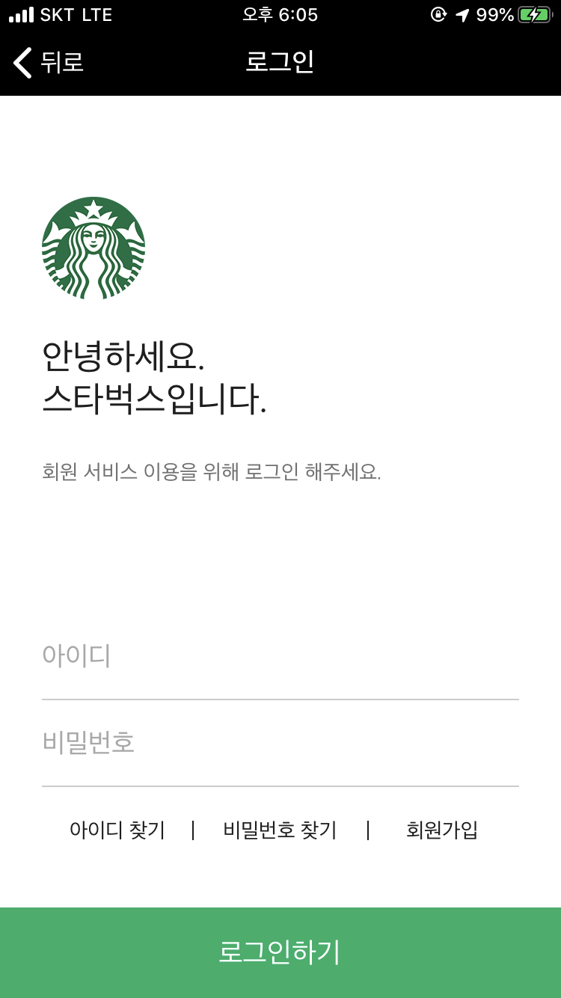
App Main
1. 로그인
2. 회원가입

Slide 22
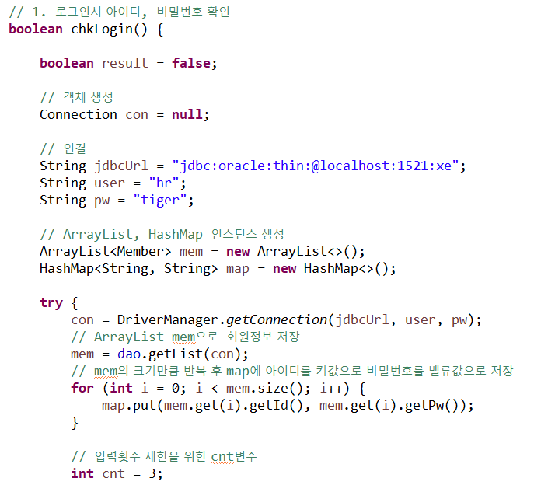
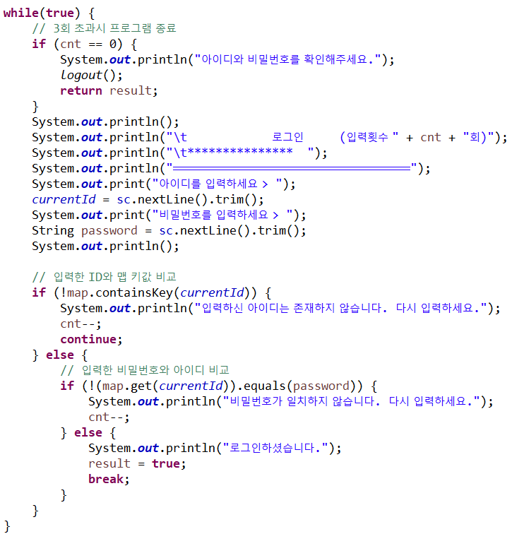
Login : 아이디, 비밀번호 일치확인
▷ 아이디, 비밀번호 일치여부
1. Dao 반환값을 HashMap의 키, 밸류값으로 저장
2. 값 비교 후 일치시 static 아이디로 저장
3. 다른 클래스서 아이디값 사용하여 회원여부 판단
Notes:
이현우

Slide 23
▷ Customer Mode

Slide 24
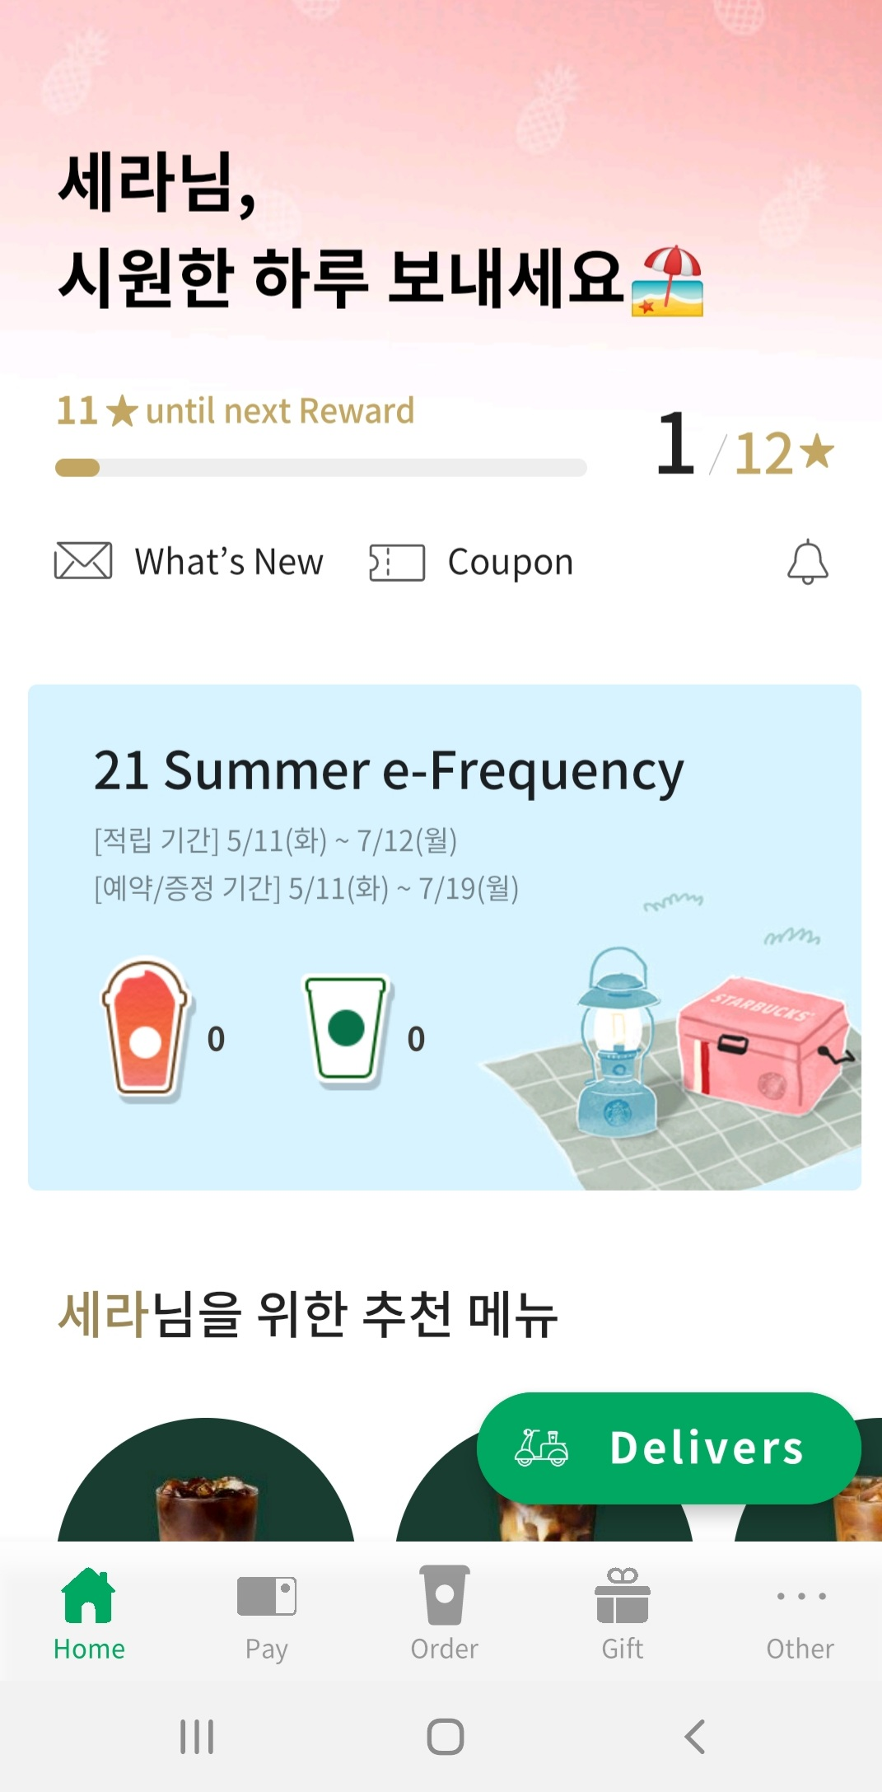
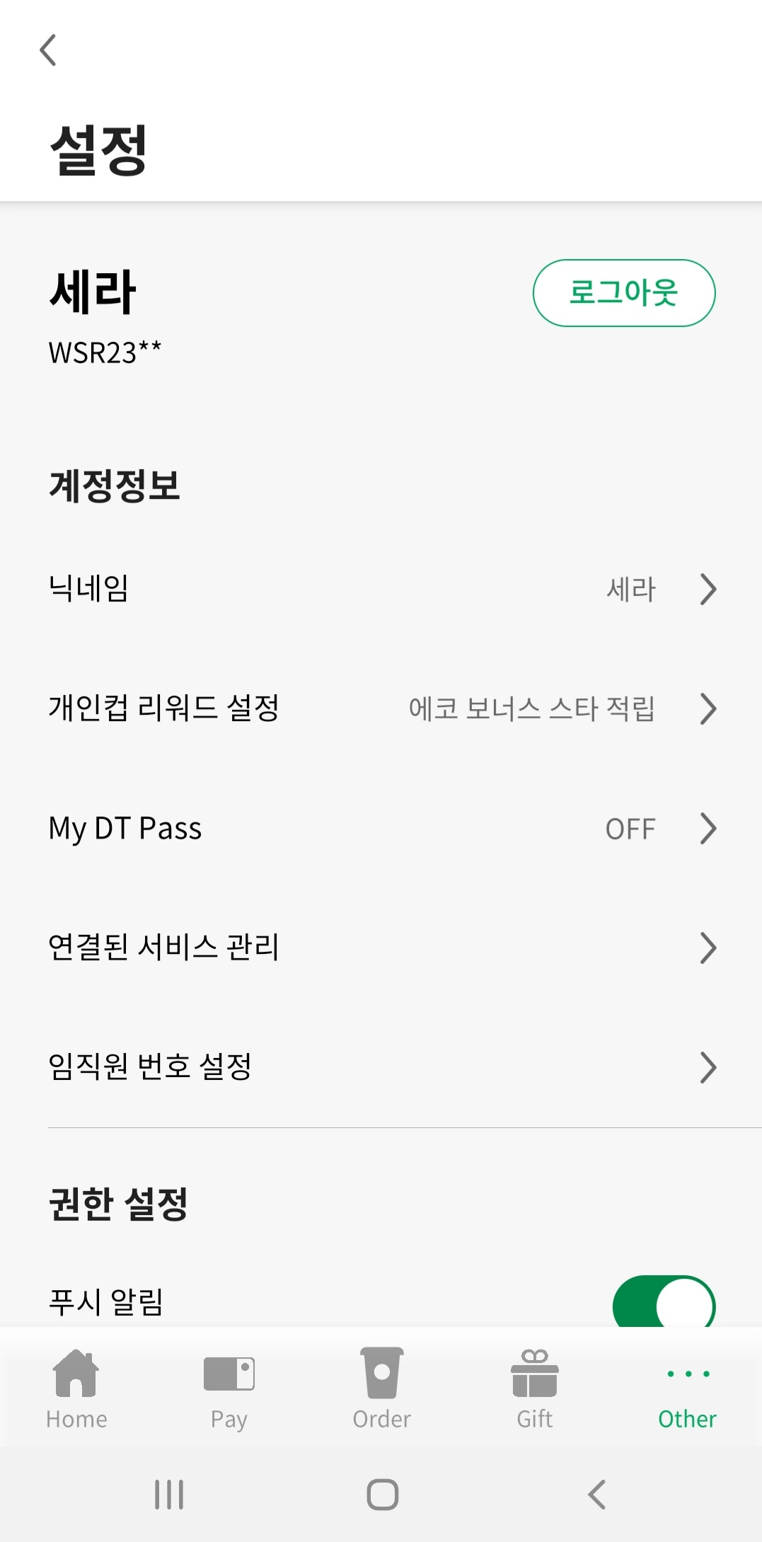
Customer Mode
1. 주문하기
2. 포인트 확인하기
3. 내 정보 보기

Slide 25
Customer Mode
MemberPage
Notes:
이현우

Slide 26
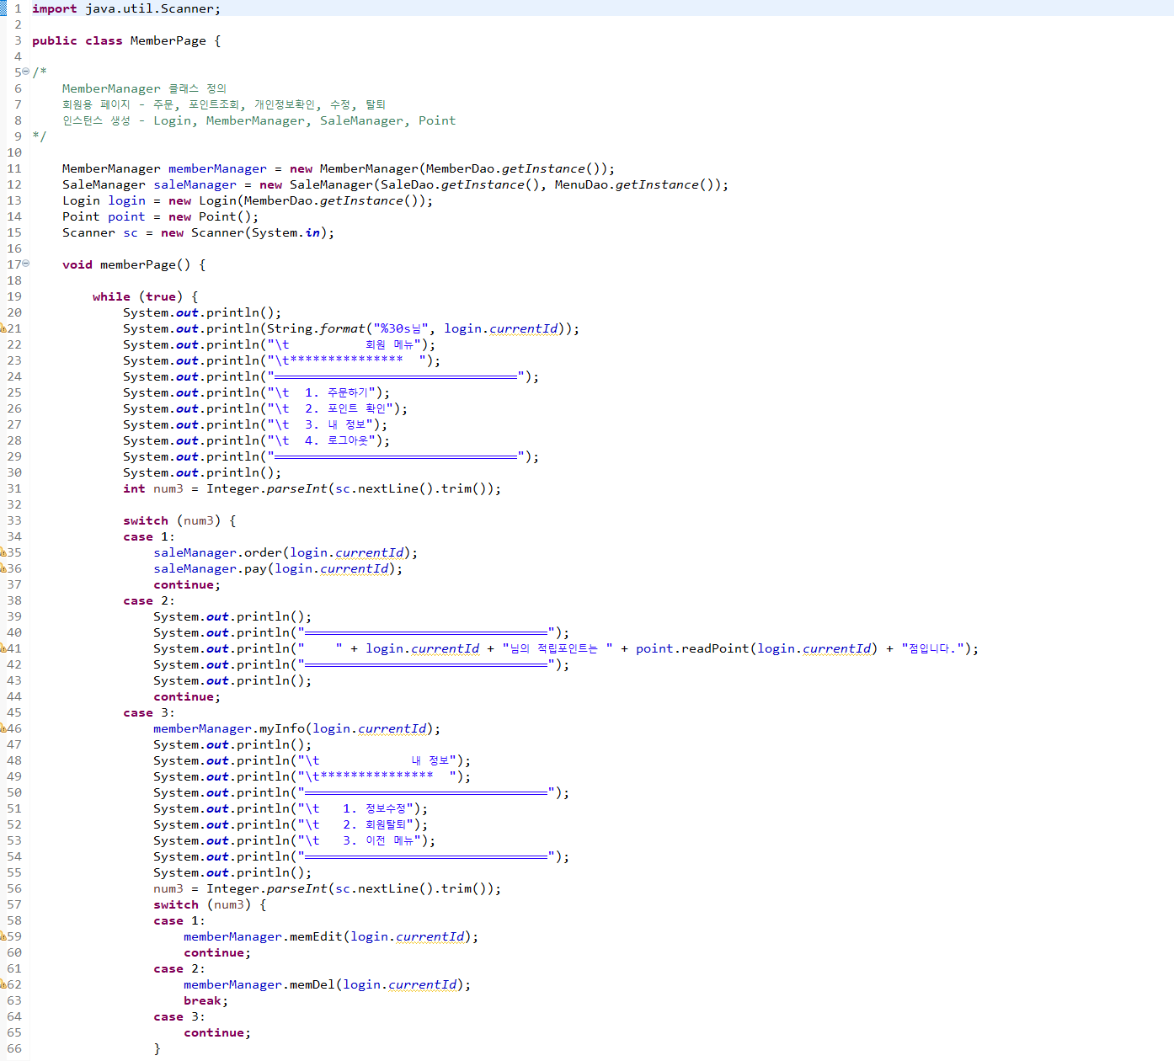
CustomerMode : MemberPage
▷MemberPage 클래스
회원에 대한 정보를 다루는 클래스
▷인스턴스 생성 후 switch 문에서 메소드 호출
Notes:
김은선

Slide 27
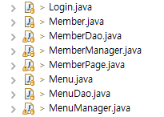
작성 클래스와 기능
▷ Login 기능
로그인하려는 아이디와 패스워드 비교
▷ Member 관리
관리자와 회원의 CRUD
▷ 멤버 페이지
회원에게 보여지는 페이지
▷ Menu 관리
메뉴의 CRUD
Notes:
이현우

Slide 28
Customer Mode
-Member
-MemberDao
-MemberManager
Notes:
이현우

Slide 29
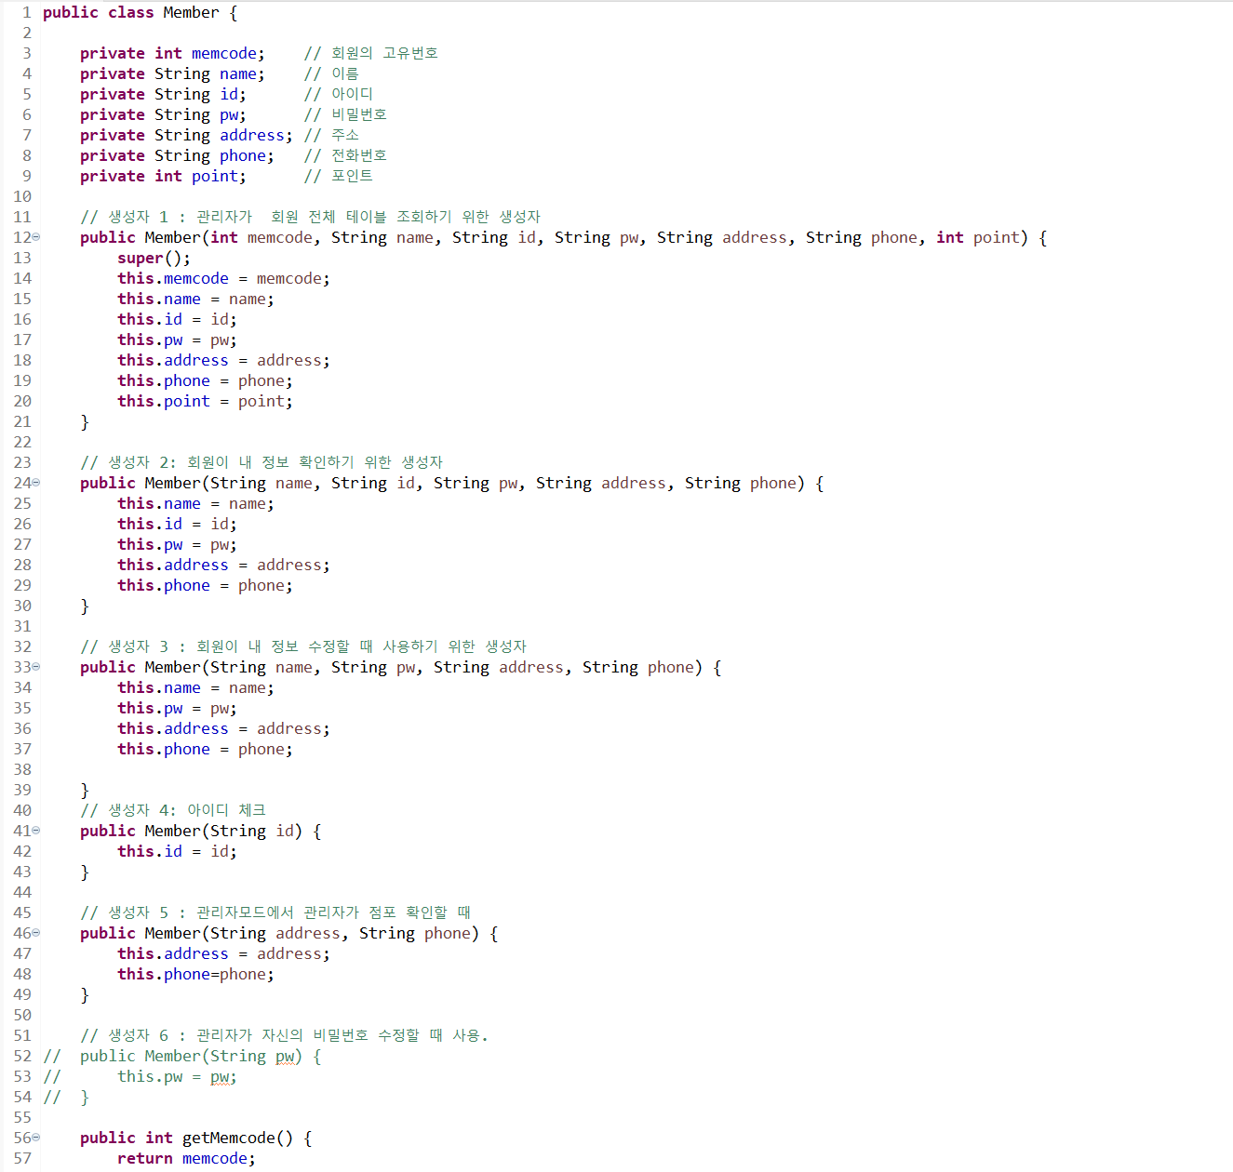
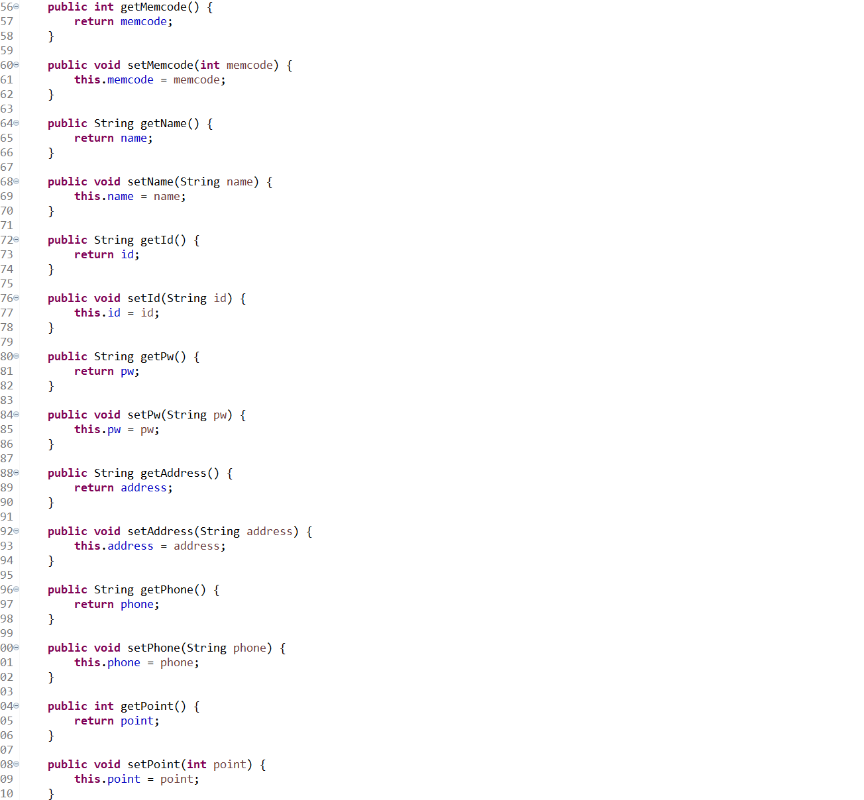
CustomerMode : Member
▷Member 클래스
회원과 관리자의 정보를 다루는 데 필요한 변수와 생성자, getter/setter 메소드를 가진 클래스
▷변수 보호
변수에 private 붙이고 getter/setter 메소드를
통해 호출하도록 하여 보호함.
▷생성자
member 테이블을 기반으로 CRUD를 만들수 있다.
Notes:
김은선

Slide 30
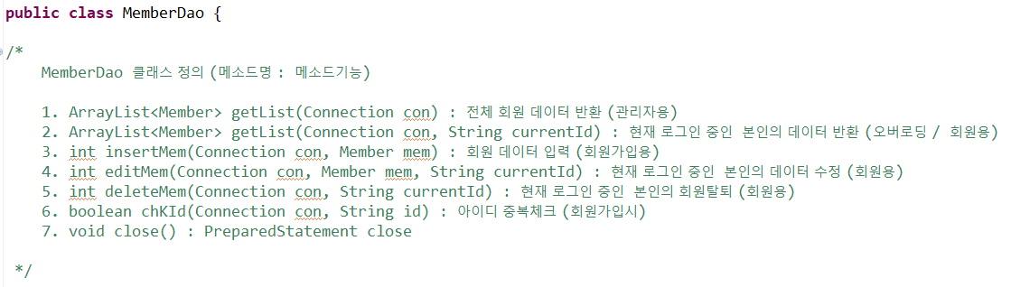
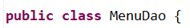
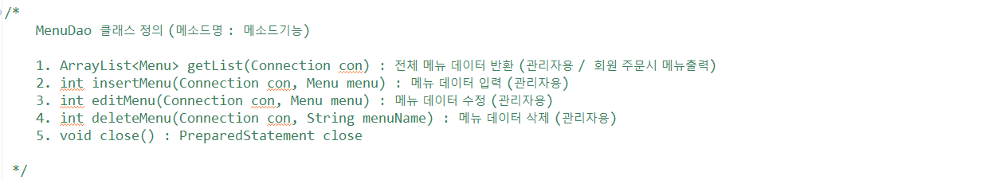
Dao 클래스 메소드명 : 기능소개
Notes:
이현우

Slide 31
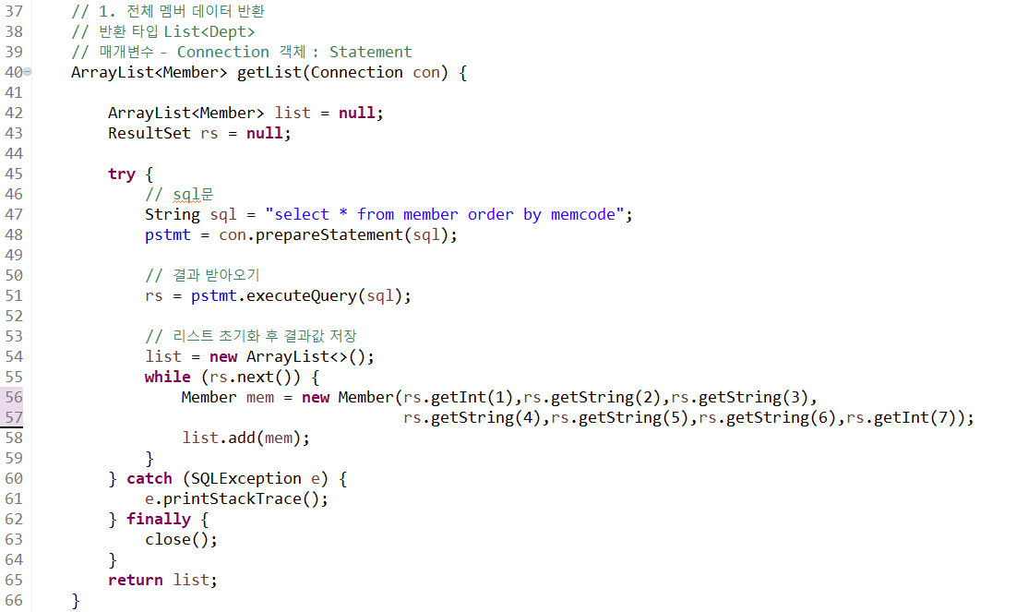
Dao : 전체 데이터 반환
▷ DB에서 값을 받아 배열로 저장 후 반환
SQL문 실행
반환값 받기
반환값을 배열로 저장
PreparedStatement 닫기
배열 반환
Notes:
이현우

Slide 32
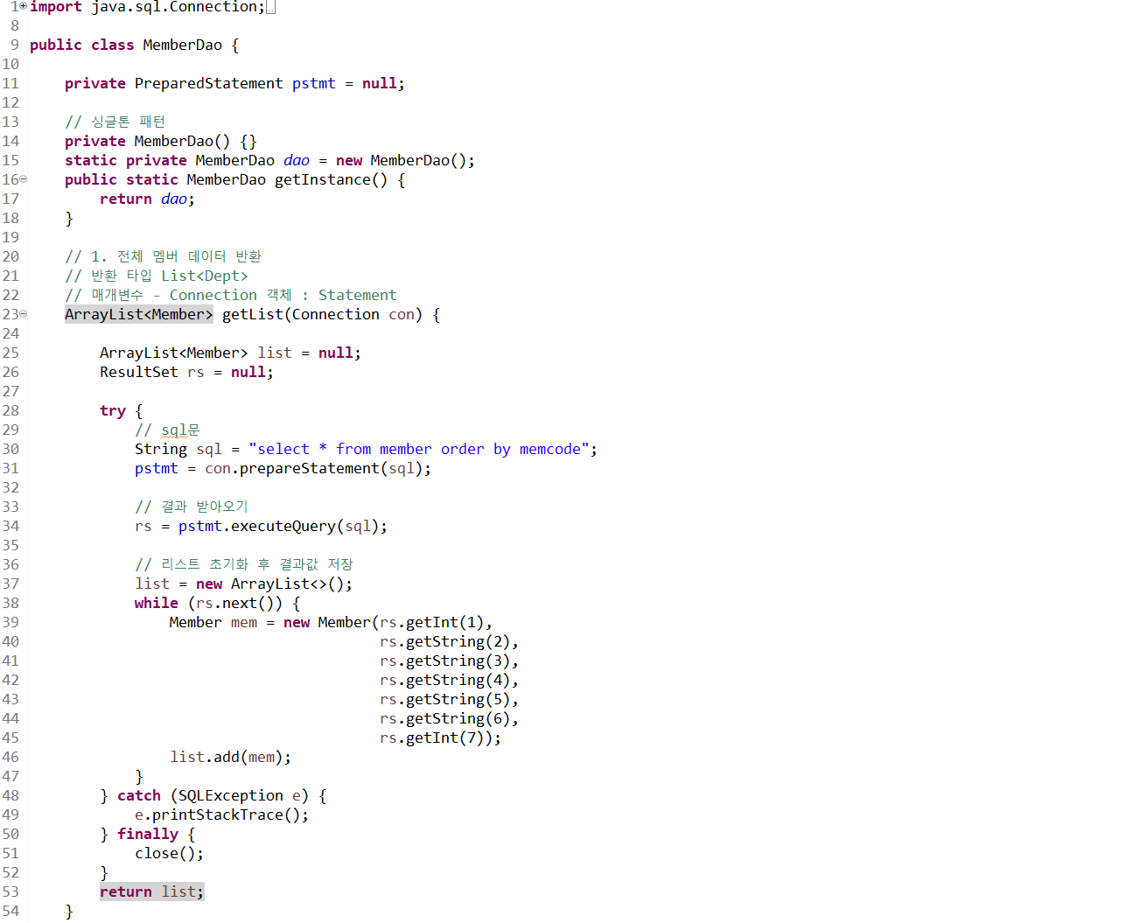
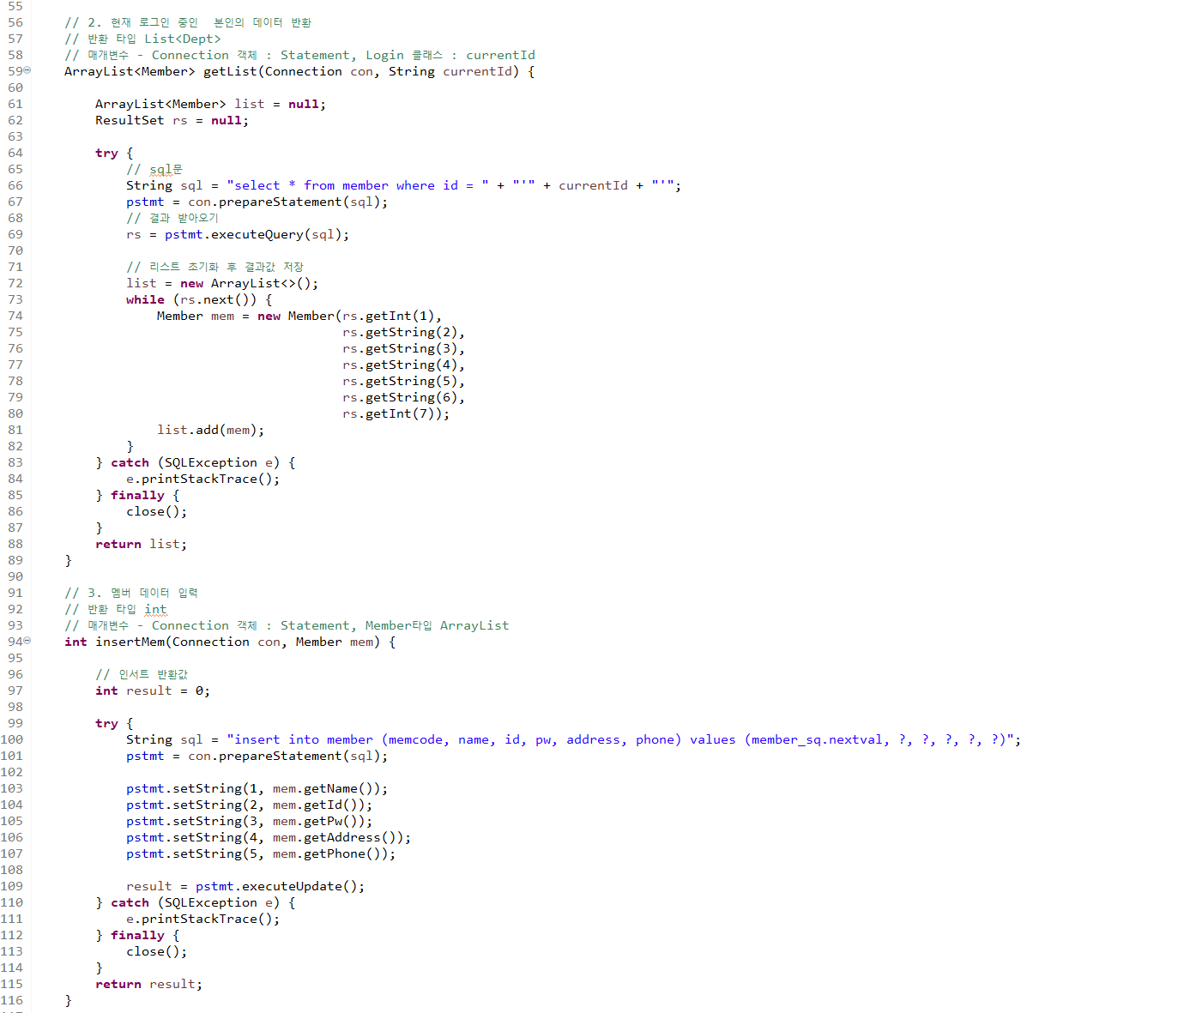
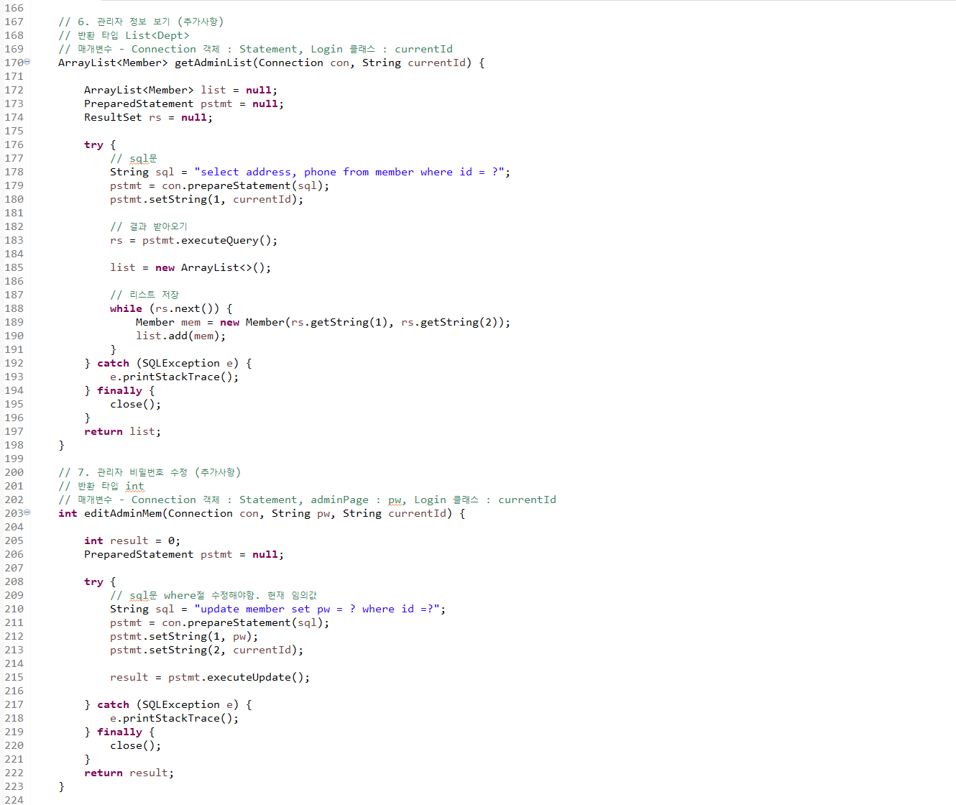
CustomerMode : MemberDao
▷getList 메소드 (오버로딩) & getAdminList 메소드
ArrayList 컬렉션을 활용하여 sql의 select 쿼리의 결과를 담도록 한다.
관리자가 회원의 전체 정보를 불러오거나 관리자 정보를 확인할 때, 그리고 로그인 한 회원이 본인의 정보를 조회할 때 쓰이는 메소드이다.
DB의 select 질의를 통해 정보를 읽어오는 메소드.
Notes:
김은선

Slide 33
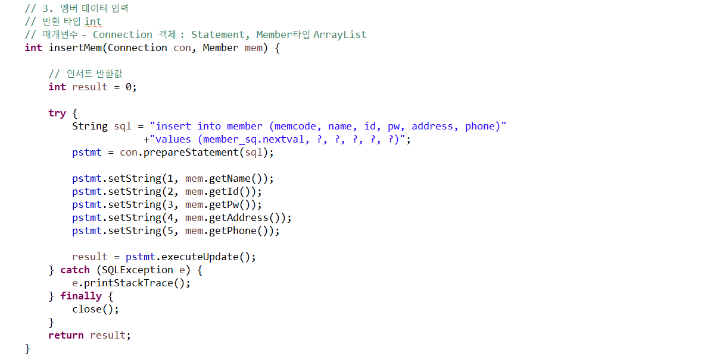
Dao : 데이터 입력, 수정, 삭제 후 결과값 반환
▷ DB에서 SQL문 전달 후 실행 결과 반환
SQL문 실행
배열에서 매개변수 ? 로 값 입력
변경된 행의 갯수 받기
PreparedStatement 닫기
변경된 행의 갯수 반환
Notes:
이현우

Slide 34
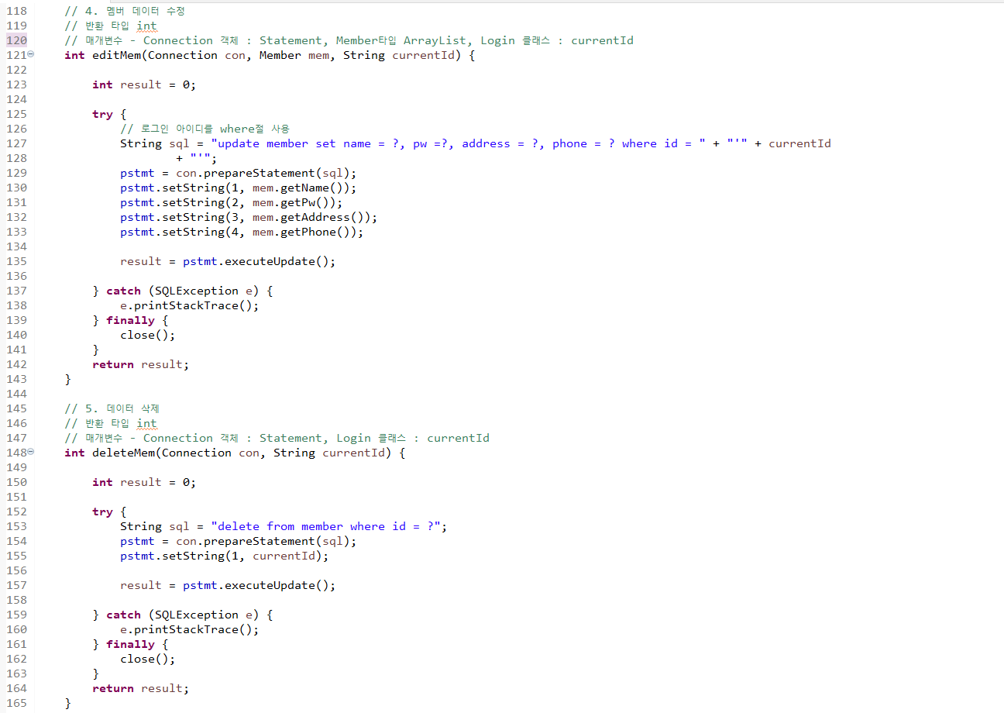
CustomerMode : MemberDao
▷editMem 메소드
사용자로부터 수정할 데이터를 입력받으면 DB에 그 데이터 값이 저장되어서 회원정보 수정이 이루어진다.
▷editAdminMem 메소드
관리자 비밀번호를 변경할 수 있는 메소드.
DB의 update 질의를 이용해 데이터를 수정한다.
Notes:
김은선

Slide 35
CustomerMode : MemberDao
▷deleteMem 메소드
콘솔에서 id를 입력 받으면 해당 아이디의 정보가 담긴 DB 값들이 삭제되면서 탈퇴가 이루어진다.
DB의 delete 질의를 이용한 메소드.
Notes:
김은선

Slide 36
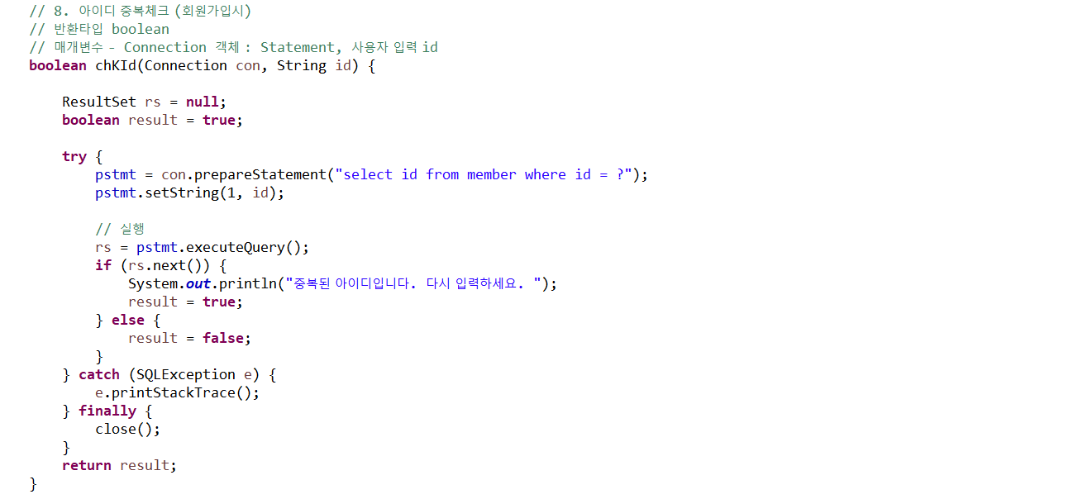
Dao : 추가기능 (아이디 중복체크)
▷ DB에서 SQL문 전달 후 논리값 반환
SQL문 실행
배열에서 매개변수 ? 로 값 입력
실행된 행의 갯수 받기
- 실행값이 있으면 true / 없으면 false
4. PreparedStatement 닫기
5. 논리값 반환
Notes:
이현우

Slide 37
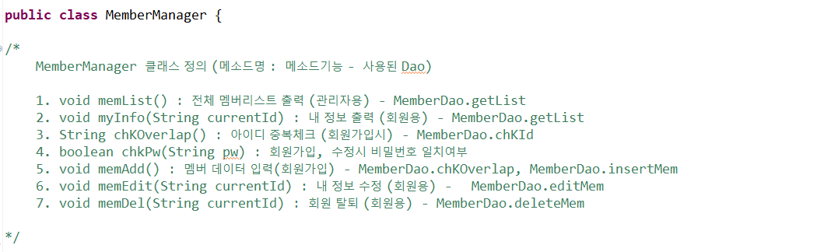
Manager 클래스 메소드 명 : 기능소개
Notes:
이현우

Slide 38
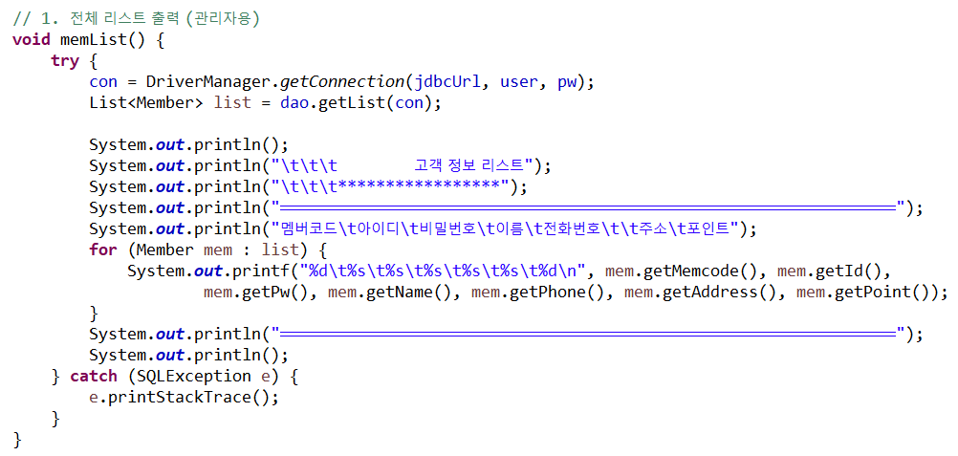
Manager : 전체 데이터 출력
▷ Dao 반환 리스트 출력
커넥션객체를 매개변수로 Dao 전달
반환 된 리스트를 사용자에게 출력
Notes:
이현우

Slide 39
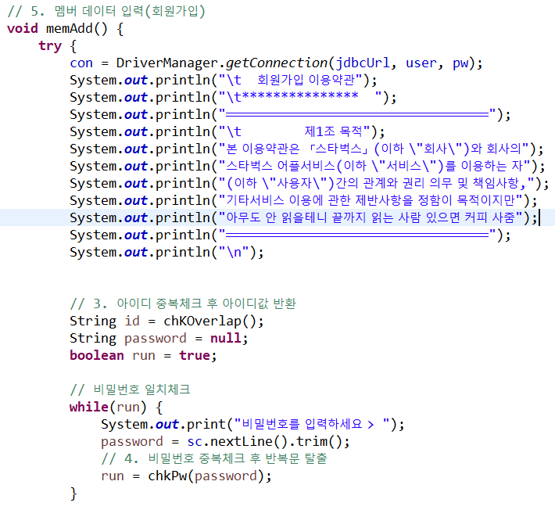
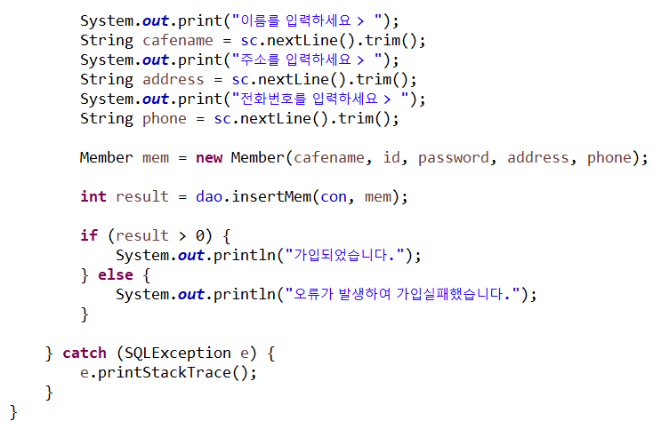
Manager : 데이터 입력, 수정, 삭제 후 실행여부 반환
▷ Dao 실행여부 반환 후 출력
아이디 중복, 비밀번호 일치체크
데이터베이스에서 실행여부를 반환받아
가입 / 가입실패 출력
Notes:
이현우

Slide 40
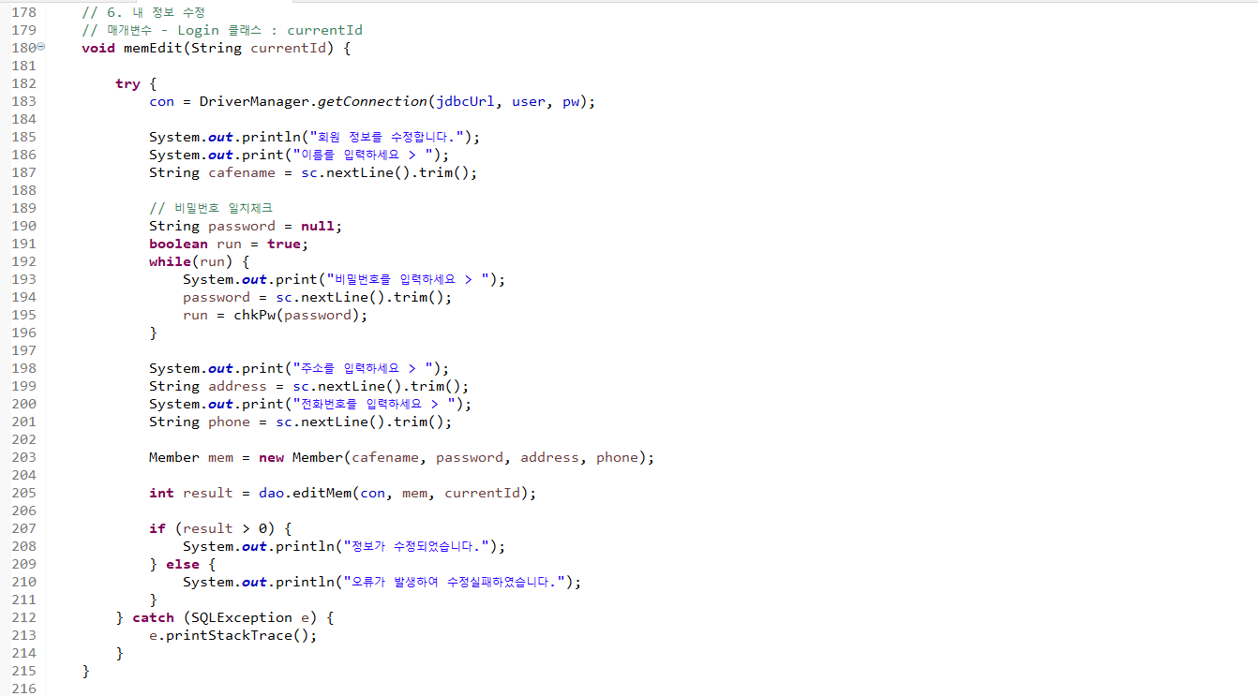
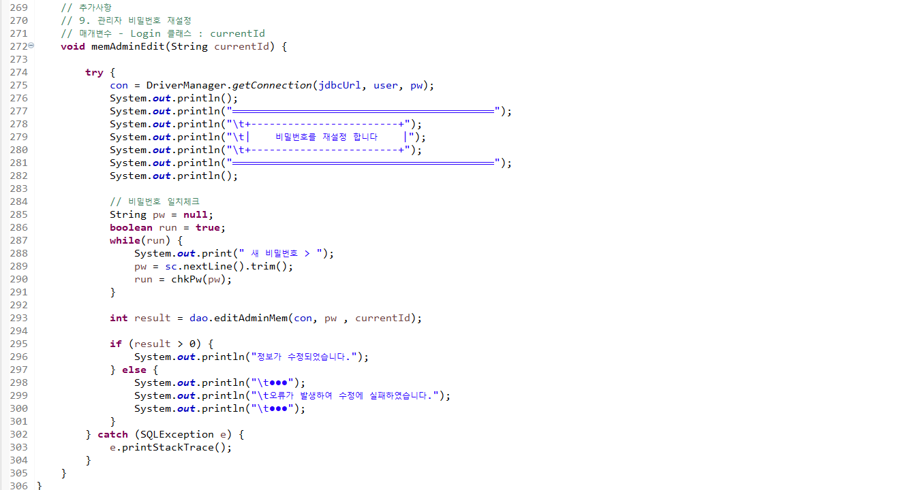
CustomerMode : MemberManager
▷memEdit 메소드
이름, 비밀번호, 주소, 전화번호를 새로
입력받도록 하는 메소드
▷memAdmin
Edit 메소드
새 비밀번호를 입력 받도록 하는 메소드
Notes:
김은선

Slide 41
Login : 아이디, 비밀번호 일치확인
▷ 아이디, 비밀번호 일치여부
1. Dao 반환값을 HashMap의 키, 밸류값으로 저장
2. 값 비교 후 일치시 static 아이디로 저장
3. 다른 클래스서 아이디값 사용하여 회원여부 판단
Notes:
이현우

Slide 42
Customer Mode
Point Class
Notes:
이현우

Slide 43
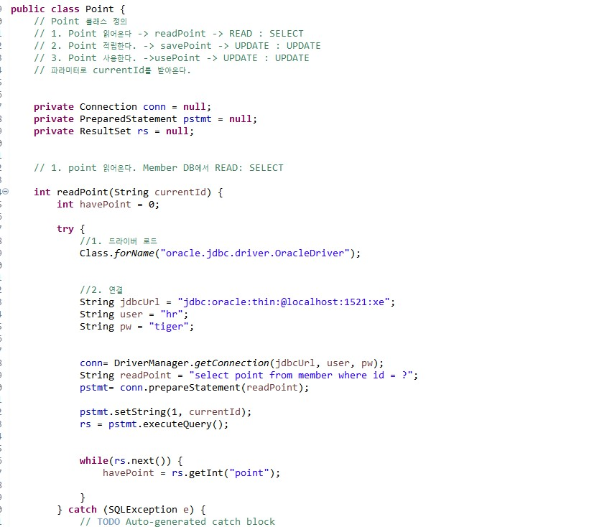
CustomerMode : Point
▷Point Class
Point를 조회, 적립, 사용하는 메소드를 가진 클래스
▷readPoint 메서드
MemberDB에서 포인트만 읽어온 뒤
(READ: SELECT) 포인트를 반환한다.
Notes:
위세라

Slide 44
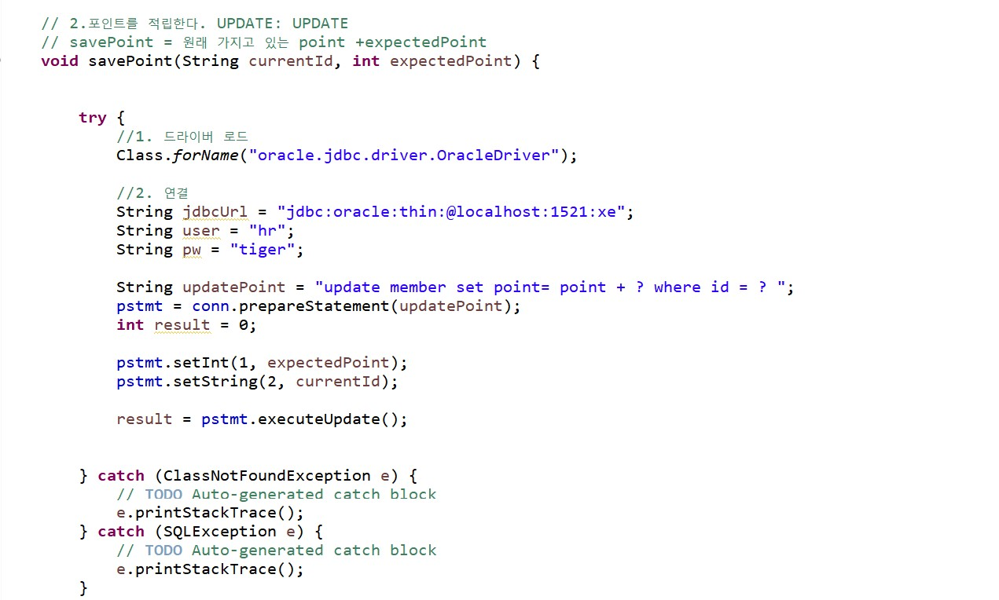
CustomerMode : Point
▷savePoint 메서드
포인트를 적립한다. 가지고 있는 포인트에 예상 적립 포인트를
더한다.(UPDATE)
Notes:
위세라

Slide 45
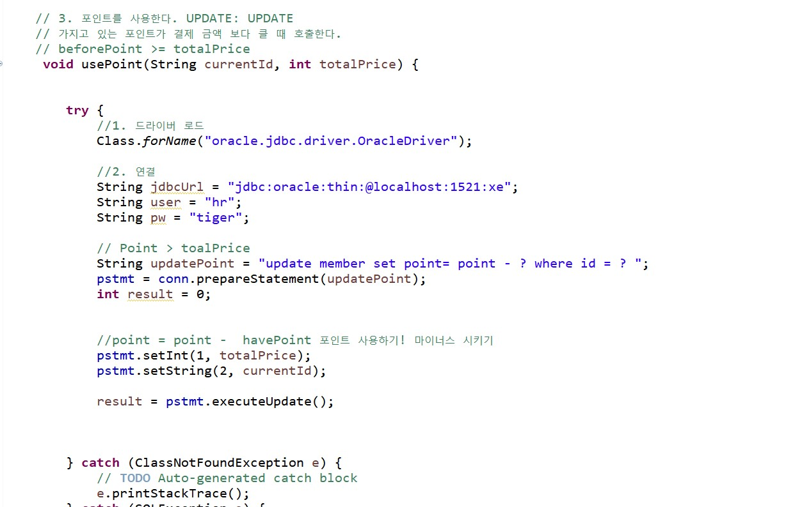
CustomerMode : Point
▷usePoint 메서드
가지고 있는 포인트가 결제 금액보다 클 때 사용한다. 포인트를 사용하면 UPDATE 한다.
Notes:
위세라

Slide 46
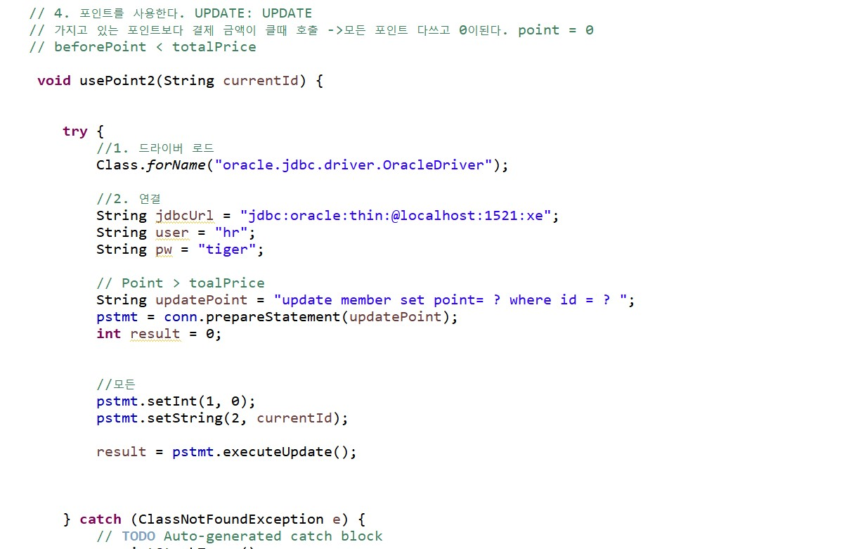
CustomerMode : Point
▷usePoint2 메서드
가지고 있는 포인트보다 결제 금액이 클 때 사용한다.
포인트는 0으로 바뀐다.(UPDATE)
Notes:
위세라

Slide 47
▷ Manager Mode

Slide 48
Manager Mode
회원 전체 정보보기
회원 정보 보기
판매 정보 보기
메뉴 보기
4. 관리자설정
판매 전체 정보보기
당일 총 판매액 보기
당일 메뉴당 판매액 보기
인기 상품 조회하기
메뉴 조회하기
메뉴 추가
메뉴 수정
메뉴 삭제
관리자 점포 조회
관리자 정보 수정
Notes:
위세라 – 여기 수정하기

Slide 49
Manager Mode 전체 Class
-Sale
-SaleDao
-SaleManager
-Menu
-MenuDao
-MenuManager
-AdminPage
Notes:
이현우

Slide 50
Manager Mode Class
-AdminPage
Notes:
이현우

Slide 51

ManagerMode : AppMain
각각의 클래스에 있는 메소드를
호출하기위한 생성자
Notes:
이윤성

Slide 52

ManagerMode : AdminPage
Notes:
이윤성

Slide 53

ManagerMode : AdminPage
Notes:
이윤성

Slide 54

ManagerMode : AdminPage
히스토리 백(뒤로가기)
Notes:
이윤성

Slide 55

ManagerMode : AdminPage
히스토리 백(뒤로가기)
Notes:
이윤성

Slide 56

ManagerMode : AdminPage
히스토리 백(뒤로가기)

Slide 57

ManagerMode : AdminPage

Slide 58
Manager Mode Class
-Sale
-SaleDao
-SaleManager
Notes:
이현우

Slide 59

ManagerMode : Sale
▷Sale Class
판매 정보를 저장한다
캡슐화로 정보를 보호한다.
Notes:
위세라

Slide 60

ManagerMode : Sale
Notes:
위세라

Slide 61

ManagerMode : Sale
Notes:
위세라

Slide 62

ManagerMode : Sale DB
Notes:
위세라

Slide 63

ManagerMode : SaleDao
▷SaleDao Calss
싱글톤 패턴으로 Sale DB에서 데이터를 읽어오기, 추가하기, 수정하기 한다.
Notes:
위세라

Slide 64

ManagerMode : SaleDao
▷getSaleList 메서드
Sale table의 전체 데이터 읽어온 후(READ: SELECT) Sale 타입의 ArrayList로 반환한다.
Notes:
위세라

Slide 65

ManagerMode : SaleDao
▷ insertSale 메서드
회원이 산 메뉴를 Sale DB에 저장한다(CREATE : INSERT)
Notes:
위세라

Slide 66

ManagerMode : SaleDao
▷ getTotalSalePrice 메서드
전체 판매리스트에서 당일 총 판매액을 읽어온다(READ:SELECT)
Notes:
위세라

Slide 67

ManagerMode : SaleDao
▷ getMenuSalePrice 메서드
전체 판매리스트에서 당일에 판매된 메뉴와 메뉴의 판매수, 판매액을 읽어온다.(READ: SELECT)
Notes:
위세라

Slide 68



Manager Mode
Sale 클래스
SaleDao 클래스
SaleManager 클래스
▷count 변수 추가 새로운 생성자 추가
상품의 판매 횟수를 세기 위한 변수
▷새로운 생성자 추가
읽어온 데이터를 출력할 때 사용하기 위한 생성자
▷saleBestList 메소드
SaleDao 클래스와 연결하여 ArrayList의 내용을 출력.
순위 표시는 rank++ 변수로 나타낸다.
▷getSaleBestList 메소드
판매 순위를 매긴 결과를 ArrayList에 담기
Notes:
김은선

Slide 69

ManagerMode : SaleManager
▷ SaleManager Class
SaleDao의 메소드를 이용하여 SaleDB의 데이터를 조회하여 출력하고, 데이터를 수정할 수 있다. 변수는 캡슐화로 정보를 보호한다.

Slide 70

ManagerMode : SaleManager
▷ saleList 메서드
SaleDao의 getSaleList메소드를 호출하여 전체 판매리스트를 출력한다.

Slide 71

ManagerMode : SaleManager
▷ totlaSalePrice 메서드
SaleDao의 getTotalSalePrice메소드를 호출하여 당일 총 판매액을 int로 반환한다.
Notes:
위세라

Slide 72

ManagerMode : SaleManager
▷ menuSalePrice 메서드
SaleDao의 getMenuSalePrice메소드를 호출하여 당일 메뉴당 판매수와 판매액을 출력한다.
Notes:
위세라

Slide 73

ManagerMode : SaleManager
▷Order 메서드
고객이 주문하면 주문내역을 Sale타입의 ArrayList로 저장한다.
Notes:
위세라

Slide 74

ManagerMode : SaleManager
▷Order 메서드
저장한 리스트를 saleDao의 insertSale에 담아 전달하여 Sale DB에 저장한다.
Notes:
위세라

Slide 75

ManagerMode : SaleManager
▷Pay 메서드
고객이 예상결제금액과 포인트를 확인하고 결제한다. 포인트 확인은 Point class의 readPoint 메서드를 사용하여 Member DB에서 읽어온다(READ: SELECT)
Notes:
위세라

Slide 76

ManagerMode : SaleManager
▷Pay 메서드
Point class의 usePoint 메서드를 사용하여
Point를 사용하고 MemberDB에 포인트를 수정한다. (UPDATE:UPDATE)
Notes:
위세라

Slide 77

ManagerMode : SaleManager
▷Pay 메서드
Point class의 savePoint 메서드를 사용하여
Point를 사용하고 MemberDB에 포인트를 적립(수정)한다. (UPDATE:UPDATE)
Notes:
위세라

Slide 78
Manager Mode Class
-Menu
-MenuDao
-MenuManager
Notes:
이현우

Slide 79

ManagerMode : Menu
Notes:
이현우

Slide 80

ManagerMode : MenuDao
Notes:
이현우

Slide 81

ManagerMode : MenuDao
Notes:
이현우

Slide 82

ManagerMode : MenuManager
Notes:
이현우

Slide 83

03 리팩토링

Slide 84
리팩토링
-Point class 생성 이전
MemberManager
SaleManager
포인트 확인 하기 메소드
주문하기 메소드 (order)
결제하기 메소드(pay)
포인트 확인하기
SaleManager Class에서 MemberManager Class의
메소드를 사용하는 문제 발생!
포인트 적립하기
포인트 사용하기
Notes:
위세라

Slide 85

리팩토링
-Point class 생성 이후
MemberManager
SaleManager
POINT
포인트 확인하기
포인트 적립하기
포인트 사용하기
Notes:
위세라

Slide 86
리팩토링
-Login class 생성
Login 클래스 생성 이후
MemberManager
Login 클래스 생성 이전
MemberManager
Login
Login 하는 메소드
Logout 하는 메소드
Login 하는 메소드
Logout 하는 메소드
Notes:
위세라

Slide 87
리팩토링
-chkOverlap 메소드 분리
after
MemberDao
before
MemberManager
chkID 메소드
로그인 중복 확인
MemberManager
chkOverlap 메소드
로그인 중복 확인
로그인 중복 확인 후에 콘솔에 출력
chkOverlap 메소드
로그인 중복 인지
콘솔에 출력
Notes:
위세라

Slide 88
리팩토링
-order 메소드 분리
before
after
SaleManager
SaleManager
order 메소드
주문하기
order 메소드
주문 후
포인트 사용과
결제하기
pay 메소드
Notes:
위세라

Slide 89




리팩토링
-Admin 관련 클래스 삭제
3. 리팩토링
Admin클래스(Member클래스와 중복)
다른 클래스와 중복된 기능으로, 리팩토링 과정에서 삭제된 클래스들
AdminDao클래스
(MemberDao클래스와 중복)
AdminManager클래스
(MemberManager클래스와 중복)
Notes:
이윤성

Slide 90
04 개선할 점과 느낀점

Slide 91
개선할 점
PointDao
POINT
포인트 확인하기
DB에 CRUD 하는 기능과 출력 기능 분리 필요
PointManager
포인트 적립하기
포인트 사용하기
Notes:
위세라

Slide 92
개선할 점
상속 구현을 하지 못함
Notes:
이현우

Slide 93
4.
느낀점
- 처음 계획을 할 때 어떤 클래스가 어떤 기능을 담당할 것인지, 또 누가 만들것인지를 명확하게 하는것이 중요하다.
- 깃허브 사용방법에 적응.
변수와 메소드 이름의 사전 공유한다면 다른 사람이 만든 클래스와 병합할 때 오류를 고치는 시간이 짧아질 수 있다.
- DB의 제약조건(ex: not null 설정이 되어 있는 칼럼)을 의식하면서 코딩하면 시간을 절약할 수 있다
-설계 당시 DB나 클래스의 변수명, 그 연관관계보다는 기능구현의 초점이 맞춰져 있어 완성 후에 DB를 수정, 변수명 등을 통합해야했고 각각의 클래스와 메소드 또한 함께 수정해야했다.
덕분에 에러코드, 클래스간의 연관관계와 같은 프로그램 구성, 흐름의 이해도 상승했다.
하지만 많은 시간이 필요하다.
-처음 프로젝트를 하는 것이다 보니 뭐부터 해야할지 모르고 erd 와 유스케이스, 플로우 차트 같이 명시적으로 큰 그림을 그리지 않아 코드를 짤때 서로 다른 생각을 합치는 것이 어려웠다.
모르는 부분이 있을 때 설명하는 시간이 시간낭비가 될까봐 혼자 이해해 보려고 했지만 오히려 더 따라가지 못하고 모르는 게 쌓이는 경우가 있었다.
미리 어떻게 만들겠다는 개념은 이해했지만 다른 사람이 만든 코드를 단번에 이해하기 어려웠다.
Notes:
이윤성, 이현우, 김은선

Slide 94
4.
Github
이현우
https://github.com/rainty02/Studying/tree/main/java.project/1st_Project_comp/src/comp
이윤성
https://github.com/L-YS-123/SILO/tree/main/Team_B1_OOP%20base%20cmd%20mini%20project/1stTeamProject/src/test
위세라 https://github.com/SeraWi/Project_01/tree/main/cafeApp_project/Starbucks_App_Final/src/test02
김은선
https://github.com/SunWater8/java-205/tree/main/java_project/StarbucksTeam/src
Notes:
이윤성

Slide 95
감사합니다.

